Slide 1
布可星球使用方法介紹
臺南市東區裕文國民小學

Slide 2
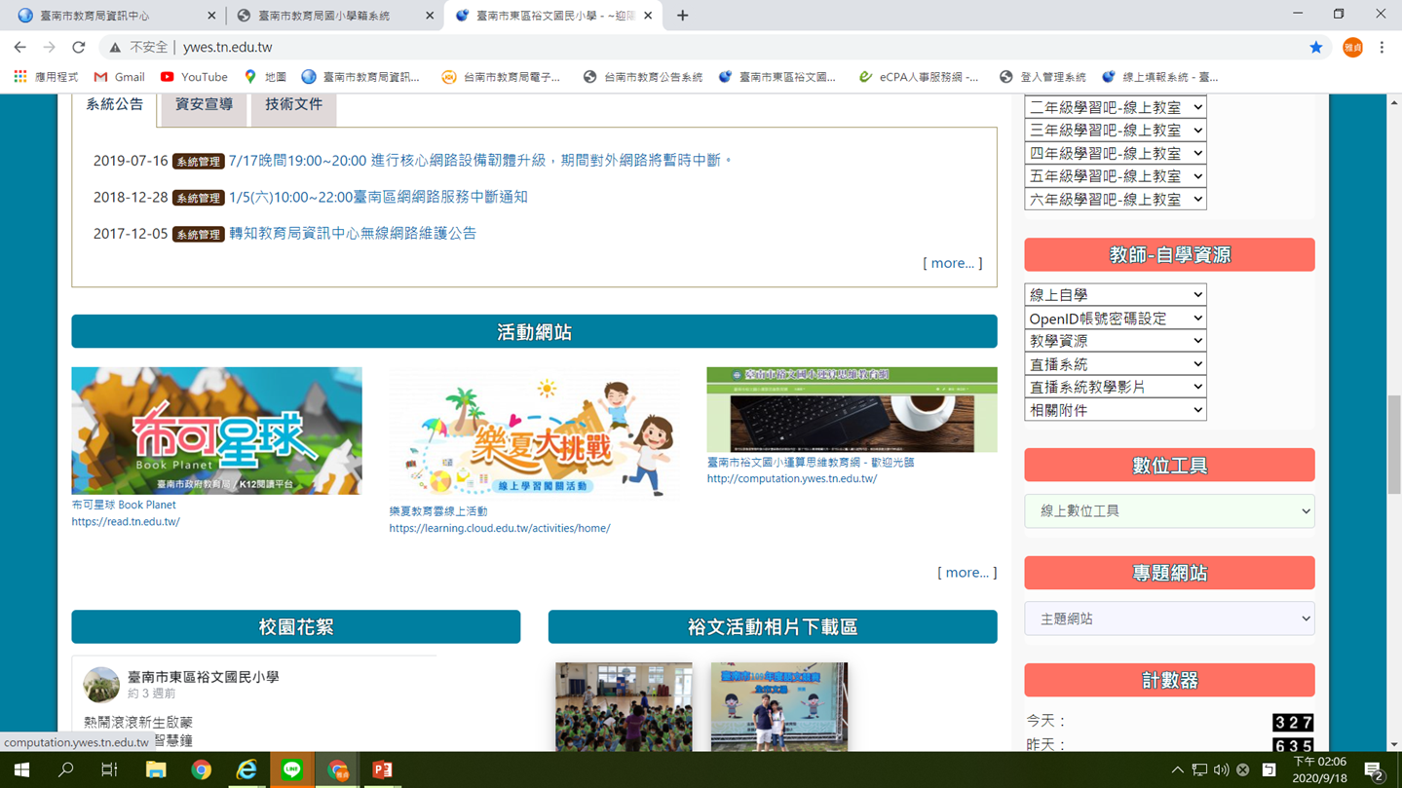
學校網頁→往下拉到最下面→點選布可星球

Slide 3
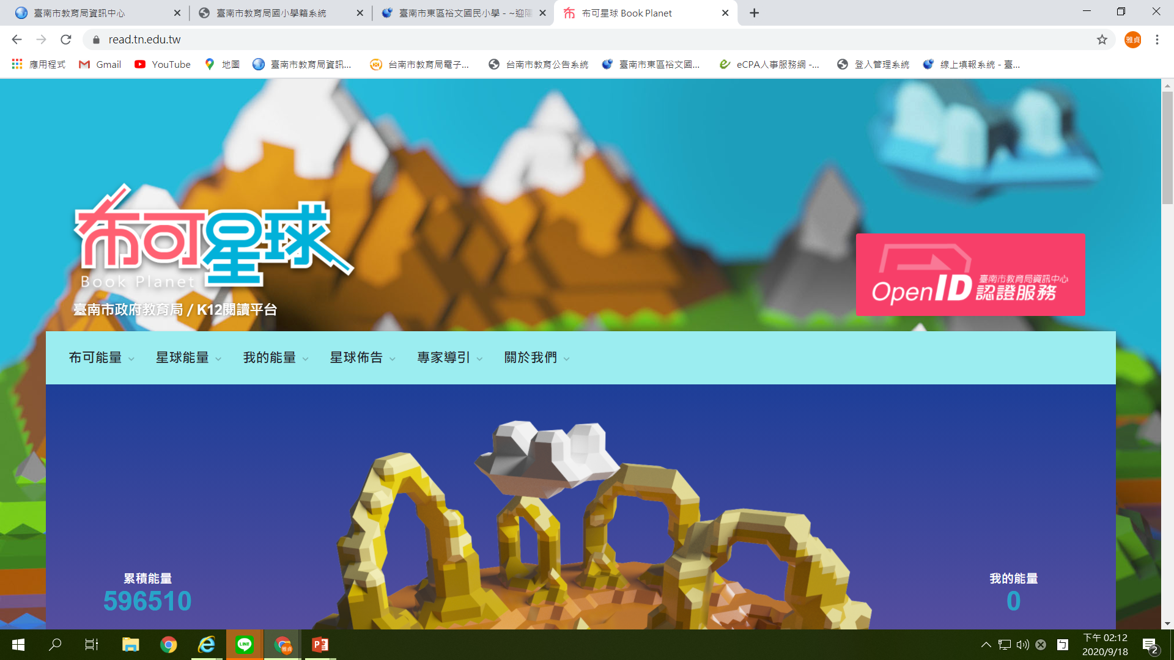
點選OpenID帳號

Slide 4
輸入帳號密碼
下一步
登入

Slide 5
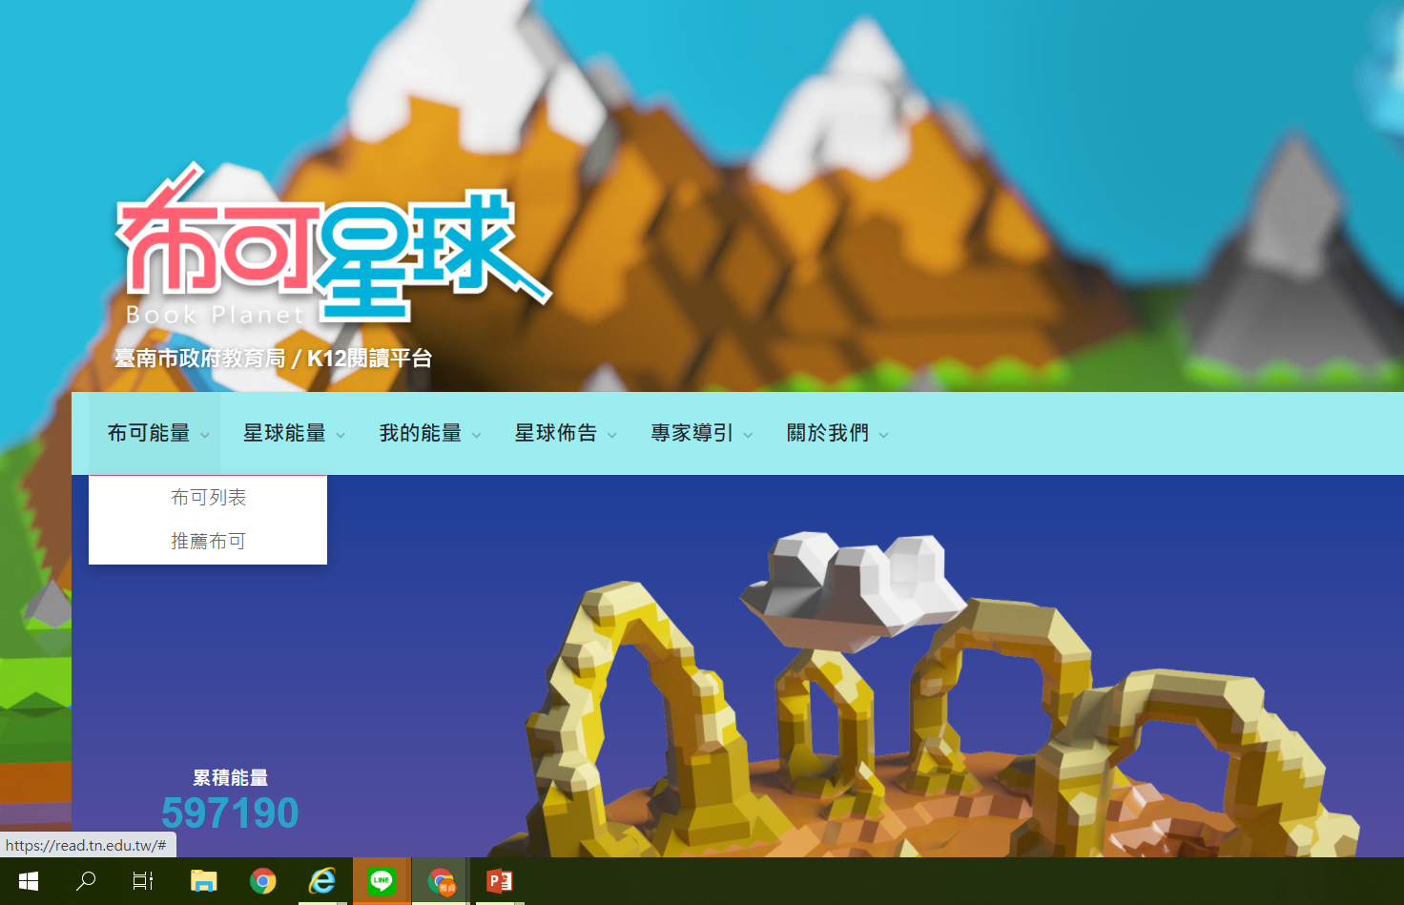
點選布可能量
點選推薦布可

Slide 6
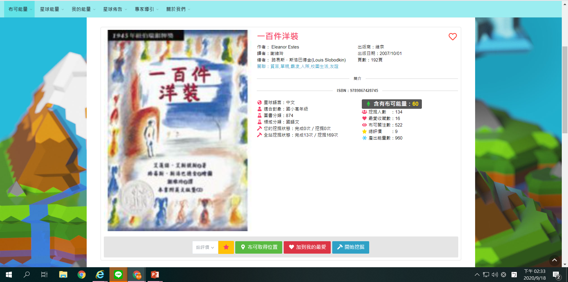
認真讀完書籍後，可以點選開始挖掘，題目共有十題，
要答對八題才算成功哦！歡迎家人一起共讀！

Slide 7
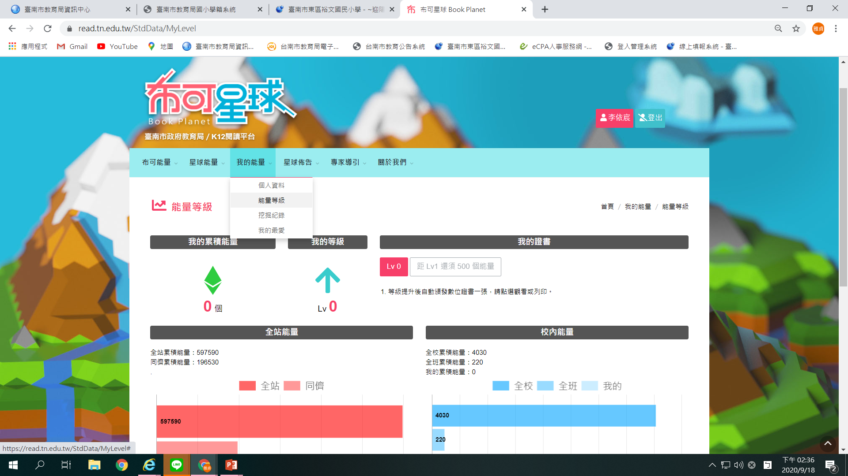
我的能量→能量等級→可看到自己目前累積的能量及等級

Slide 8
注意事項如下：
1.先要找到你要挖掘的這本圖書名稱或ISBN碼。
2.到學校圖書室或當地圖書館借閱此書。
3.認真讀完書籍後回布可星球找到書籍開始挖掘。
4.挖掘時，題目總共有十題，要答對八題才算挖掘成功。
5.如果挖掘這本書沒有成功，必須要等待24小時後才能
再進行第二次挖掘。
6.歡迎家長陪伴小朋友一起進行閱讀，有一天你的姓名
也有可能出現在排行榜中哦！
7.愛書堂會設置布可星球圖書專區，方便孩子借
閱。

